Slide 1
THIẾT KẾ GIAO DIỆN VÀ XỬ LÝ SỰ KIỆN TRÊN IOS
Lập trình Di động trên IOS
Tiêu Kim Cương

Slide 2
THIẾT KẾ GIAO DIỆN-STORYBOARD
Màn hình chờ LaunchScreen.storyboard
Mỗi khi một ứng dụng trên IOS được chạy, trước tiên màn hình LaunchScreen được hiển thị
Mặc định đó là màn hình trắng
Có thể tuỳ biến màn hình này
Màn hình thiết kế giao diện Main.storyboard
Dùng để thiết kế màn hình giao diện ứng dụng
Với bộ công cụ Interface Builder, việc thiết kế giao diện các ứng dụng IOS tương đối dễ dàng
Màn hình thiết kế đồ hoạ và kéo thả

Slide 3
THIẾT KẾ GIAO DIỆN-STORYBOARD
Tạo ứng dụng Calculator
Bước 1: Tạo Project mới

Slide 4
THIẾT KẾ GIAO DIỆN-STORYBOARD
Tạo ứng dụng Calculator
Bước 1: Tạo Project mới

Slide 5
THIẾT KẾ GIAO DIỆN-STORYBOARD
Tạo ứng dụng Calculator
Bước 1: Tạo Project mới

Slide 6
THIẾT KẾ GIAO DIỆN-STORYBOARD
Tạo ứng dụng Calculator
Bước 2: Thiết kế giao diện sử dụng IB

Slide 7
THIẾT KẾ GIAO DIỆN-STORYBOARD
Tạo ứng dụng Calculator
Bước 3: Lựa chọn Simulator/Device

Slide 8
THIẾT KẾ GIAO DIỆN-STORYBOARD
Tạo ứng dụng Calculator
Bước 4: Tương tác và xử lý sự kiện

Slide 9
THIẾT KẾ GIAO DIỆN-STORYBOARD
Tạo ứng dụng Calculator
Bước 4: Tương tác và xử lý sự kiện

Slide 10
THIẾT KẾ GIAO DIỆN-STORYBOARD
Tạo ứng dụng Calculator
Bước 5: Mở rộng buttons cùng chức năng

Slide 11
THIẾT KẾ GIAO DIỆN-STORYBOARD
Tạo ứng dụng Calculator
Bước 6: Chi tiết hoá chức năng

Slide 12
THIẾT KẾ GIAO DIỆN-STORYBOARD
Tạo ứng dụng Calculator
Bước 7: Thiết kế màn hình kết quả

Slide 13
THIẾT KẾ GIAO DIỆN-STORYBOARD
Tạo ứng dụng Calculator
Bước 8: Thêm các phím chức năng khác

Slide 14
THIẾT KẾ GIAO DIỆN-STORYBOARD
Tạo ứng dụng Calculator
Bước 8: Thêm các phím chức năng khác

Slide 15
THIẾT KẾ GIAO DIỆN-STORYBOARD
Tạo ứng dụng Calculator
Bước 8: Tinh chỉnh chức năng

Slide 16
THIẾT KẾ GIAO DIỆN-STORYBOARD
Tổ chức code theo mô hình MVC: Controller
Điều chỉnh phía Controller

Slide 17
THIẾT KẾ GIAO DIỆN-STORYBOARD
Tổ chức code theo mô hình MVC
Giờ đây mọi thay đổi được thực hiện ở Model

Slide 18
THIẾT KẾ GIAO DIỆN-STORYBOARD
Tổ chức code theo mô hình MVC: View
Bổ sung chức năng

Slide 19
THIẾT KẾ GIAO DIỆN-STORYBOARD
Tổ chức code theo mô hình MVC: Model

Slide 20
THIẾT KẾ GIAO DIỆN-STORYBOARD
Tổ chức code theo mô hình MVC: Model

Slide 21
THIẾT KẾ GIAO DIỆN-STORYBOARD
Tổ chức code theo mô hình MVC: Model

Slide 22
THIẾT KẾ GIAO DIỆN-STORYBOARD
Autolayout trong IOS: Sử dụng các rules

Slide 23
THIẾT KẾ GIAO DIỆN-STORYBOARD
Autolayout trong IOS: Sử dụng các rules

Slide 24
THIẾT KẾ GIAO DIỆN-STORYBOARD
Autolayout trong IOS: Sử dụng các rules
Thực hiện với các hàng
Mỗi hàng là 1 StackView
Kết quả giao diện như sau
5 StackView theo chiều dọc
Tiếp tục nhúng 5 StackView này vào 1 StackView khác

Slide 25
THIẾT KẾ GIAO DIỆN-STORYBOARD
Autolayout trong IOS: Sử dụng các rules

Slide 26
THIẾT KẾ GIAO DIỆN-STORYBOARD
Autolayout trong IOS: Sử dụng các rules

Slide 27
THIẾT KẾ GIAO DIỆN-STORYBOARD
Autolayout trong IOS: Sử dụng các rules
Thêm các rang buộc
Ctrl + Kéo thả đối tượng StackView về 4 cạnh của màn hình
Có thể Double-Click để điều chỉnh Hoặc click vào Button “Add new constrants” ở góc dưới màn hình
Có thể điều chỉnh tại “Size Inspector” ở banner bên phải màn hình

Slide 28
THIẾT KẾ GIAO DIỆN-STORYBOARD
Autolayout trong IOS: Sử dụng các rules
Kết quả đạt được

Slide 29
THIẾT KẾ GIAO DIỆN-STORYBOARD
Ứng dụng Quản lý món ăn online

Slide 30
THIẾT KẾ GIAO DIỆN-STORYBOARD
Ứng dụng Quản lý món ăn online
DEMO

Slide 31
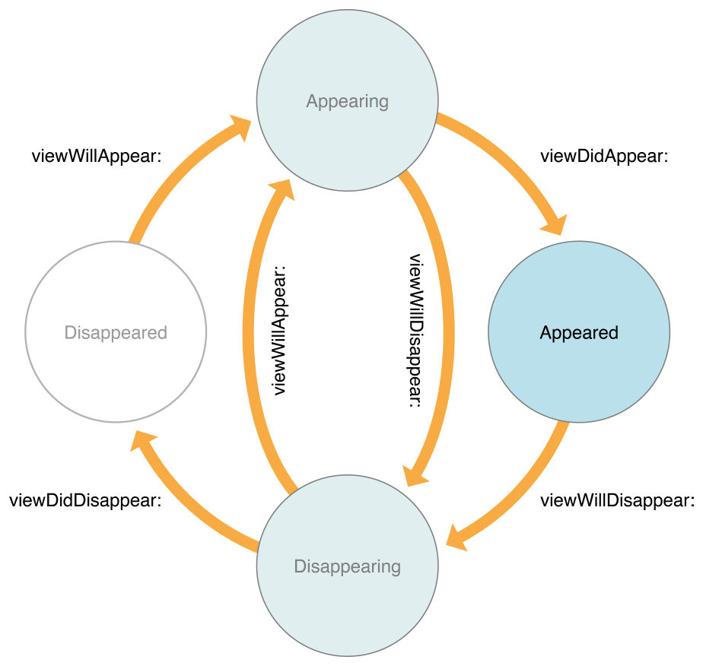
THIẾT KẾ GIAO DIỆN-STORYBOARD
Vòng đời của ViewController

Slide 32
THIẾT KẾ GIAO DIỆN-STORYBOARD
Xử lý sự kiện với UITapGestureRecognizer
Có hai loại UI Components chính:
Views: Dùng để trình bày nội dung (Label, Image…)
Controls: Dùng bắt và xử lý các sự kiện (Text field, button, …)
Muốn bắt và sử lý sự kiện trên các View
Dùng cách đặc biệt
Thông qua các bộ nhận dạng (Gesture Recognizer)
Là đối tượng được gắn với các View
Dựa trên tương tác của người dùng với màn hình cảm ứng, nhận dạng và xác định đó là hành vi gì trên View để xử lý
UITapGestureRecognizer là một bộ nhận dạng hành vi Tap

Slide 33
THIẾT KẾ GIAO DIỆN-STORYBOARD
Xử lý sự kiện với UITapGestureRecognizer
Cách gắn một đối tượng nhận dạng với View
Tìm bộ nhận dạng tương ứng trong Object Library
Ctrl + Kéo thả lên trên đối tượng cần nhận dạng hành vi
Ctrl + Kéo thả đối tượng Recognizer vào Controller
Connection: Chọn Action
Name: Nhập vào tapRecognizerForImage
Type: Chọn UITapGestureRecognizer
Viết code cho các hàm tương ứng với hành vi

Slide 34
THIẾT KẾ GIAO DIỆN-STORYBOARD
Xử lý sự kiện với UITapGestureRecognizer
Sử dụng đối tượng UIImagePickerController
Sử dụng thông qua UIImagePickerControllerDelegate

Slide 35
THIẾT KẾ GIAO DIỆN-STORYBOARD
Xử lý sự kiện với UITapGestureRecognizer
Sử dụng đối tượng UIImagePickerController
Cấp quyền truy xuất thư viện ảnh trong info.plist

Slide 36
THIẾT KẾ GIAO DIỆN-STORYBOARD
Xử lý sự kiện với UITapGestureRecognizer
Sử dụng đối tượng UIImagePickerController
Cấp quyền truy xuất thư viện ảnh trong info.plist

Slide 37
THIẾT KẾ GIAO DIỆN-STORYBOARD
Xây dựng Control mới cho ứng dụng
Rating Control
Dùng để đánh giá món ăn
Xây dựng từ các Button có sẵn (5 buttons)
Các bước thực hiện
Bước 1: Tạo lớp Container từ UIStackView
File => New File => IOS => Cocoa Touch Class
Class: RatingControl
Subclass of: UIStackView
Language: Swift

Slide 38
THIẾT KẾ GIAO DIỆN-STORYBOARD
Các bước thực hiện
Bước 2: Thiết kế giao diện cho Control
Sử dụng Horizontal StackView
Cấu hình: Identify Inspector
Class: Chọn RatingControl
Thêm dần các Button vào Control

Slide 39
THIẾT KẾ GIAO DIỆN-STORYBOARD
Các bước thực hiện
Bước 2: Thiết kế giao diện cho Control
Xử lý sự kiện cho button mới thêm
Viết hàm xử lý sự kiện
Gắn hàm với button mới tạo

Slide 40
THIẾT KẾ GIAO DIỆN-STORYBOARD
Các bước thực hiện
Bước 2: Thiết kế giao diện cho Control
Tạo 5 button
Sử dụng vòng lặp for _ in 0..<5 trong hàm tạo button
Fix Waring
Báo cho Interface Builder biết RatingControl được thiết kế bằng code bằng: @IBDesignable
IU sẽ vẽ ra một bản copy của đối tượng lúc Design
Rebuild lại Project (Command + B)

Slide 41
THIẾT KẾ GIAO DIỆN-STORYBOARD
Các bước thực hiện
Bước 2: Thiết kế giao diện cho Control
Thêm thuộc tính vào Attributes Inspector của control

Slide 42
THIẾT KẾ GIAO DIỆN-STORYBOARD
Các bước thực hiện
Bước 2: Thiết kế giao diện cho Control
Sửa đổi hình ảnh của RatingControl
Đưa bộ ảnh vào Project
Thiết lập bộ ảnh cho đối tượng Control
Các trạng thái của ảnh:
Normal
Highlighted
Focused
Selected, and
Disabled

Slide 43
THIẾT KẾ GIAO DIỆN-STORYBOARD
Các bước thực hiện
Bước 3: Xử lý sự kiện button tapped

Slide 44
THIẾT KẾ GIAO DIỆN-STORYBOARD
Các bước thực hiện
Bước 4: Cập nhật trạng thái cho các button
Bước 5: Kết nối control mới với Controller như các view hoặc control khác

Slide 45
THIẾT KẾ GIAO DIỆN-STORYBOARD
Làm việc với Table View

Slide 46
THIẾT KẾ GIAO DIỆN-STORYBOARD
Làm việc với Table View
Giống Listview trong Android
Sử dụng đối tượng UITableView trên UI
Controller là lớp UITableViewController
Tạo một Table view
Mở Main.storyboard
Kéo thả UITableViewController vào storyboard
Kéo thả Storyboard entry point vào màn hình mới
Cấu hình Table view

Slide 47
THIẾT KẾ GIAO DIỆN-STORYBOARD
Cấu hình Table view
Shift + Phải chuột trên Table view controller
Chọn TableView => Row Height: 90
Thiết kế Table view cell (Thiết kế cho dòng)
Tạo lớp con của UITableViewCell
File => New => File => IOS => Cocoa Touch class
Class: Meal
Subclass of: UITableViewCell
Class name: Auto change to “MealTableViewCell”
Language: Swift
Kết nối lớp mới tạo với Table view cell trên UI

Slide 48
THIẾT KẾ GIAO DIỆN-STORYBOARD
Thiết kế Table view cell (Thiết kế cho dòng)
Thiết kế giao diện cho table view cell
Kéo thả Image view vào Table view cell
Điều chỉnh và chọn defaultImage cho Imageview
Kéo thả Lable vào table view cell
Kéo thả một Horizontal Stackview vào table view cell
Chọn RatingControl cho class trong Identify Inspector
Chọn spacing = 8 trong Attributes Inspector
Xoá bỏ Interaction Enabled checkbox
Không cho phép thay đổi rating ở màn hình table view

Slide 49
THIẾT KẾ GIAO DIỆN-STORYBOARD
Thiết kế Table view cell (Thiết kế cho dòng)
Thiết kế giao diện cho table view cell (Prototype)
Kết quả thiết kế như sau

Slide 50
THIẾT KẾ GIAO DIỆN-STORYBOARD
Thiết kế Table view cell (Thiết kế cho dòng)
Kết nối Table view cell với code
Tạo file TableViewController
File => New => File => IOS => Cocoa touch file
Class: Meal
Subclass of: UITableViewController
Class name: Auto change to MealTableViewController
Language: Swift
Thiết lập dữ liệu ban đầu cho table view
Hiển thị dữ liệu
Datasource: Mảng datamodel chứa dữ liệu (meals)
Delegate: Quản lý phân bổ dữ liệu vào các cell

Slide 51
THIẾT KẾ GIAO DIỆN-STORYBOARD
Thiết kế Table view cell (Thiết kế cho dòng)

Slide 52
THIẾT KẾ GIAO DIỆN-STORYBOARD
Navigation nhiều màn hình

Slide 53
THIẾT KẾ GIAO DIỆN-STORYBOARD
Navigation nhiều màn hình
Gắn Navigation Controller vào Table view

Slide 54
THIẾT KẾ GIAO DIỆN-STORYBOARD
Navigation nhiều màn hình

Slide 55
THIẾT KẾ GIAO DIỆN-STORYBOARD
Navigation nhiều màn hình
Thiết lập Navigation Bar cho Tableview
Double click: Nhập Your Meals
Kéo thả Bar button Item
Attributes Inspector => Chọn Add
Kéo thả Add button tới màn hình Meal Detail => Show
Chạy thử chương trình
Để thêm một Meal và trả lại kết quả cho Meal list, cần sử dụng Modal Segue
Đổi kiểu của Segue sang modal segue
Chọn segue cần đổi
Attributes Inspector => Kind: Present Modally; Identifier: addItem

Slide 56
THIẾT KẾ GIAO DIỆN-STORYBOARD
Navigation nhiều màn hình
Sửa đổi màn hình Meal detail
Xoá Label tên món ăn
Nhúng vào một Navigation controller khác
Sửa Navigation Title: New Meal
Thêm Bar button: Cancel
Thêm Bar button: Save
Kéo thả Save vào MealViewController (outlet)
Tạo một Unwind Segue
Cho phép quay trở lại một View controller đã tồn tại
Viết hàm prepare(for:sender:) cho MealViewController

Slide 57
THIẾT KẾ GIAO DIỆN-STORYBOARD
Navigation nhiều màn hình

Slide 58
THIẾT KẾ GIAO DIỆN-STORYBOARD
Navigation nhiều màn hình
Định nghĩa hàm unWindSegue ở Controller đích
Ctrl + Kéo save button tới Exit trên dock
Chọn unWindToMealList để kết nối

Slide 59
THIẾT KẾ GIAO DIỆN-STORYBOARD
Navigation nhiều màn hình

Slide 60
THIẾT KẾ GIAO DIỆN-STORYBOARD
Navigation nhiều màn hình: Edit món ăn

Slide 61
THIẾT KẾ GIAO DIỆN-STORYBOARD
Navigation nhiều màn hình: Edit món ăn

Slide 62
THIẾT KẾ GIAO DIỆN-STORYBOARD
Navigation nhiều màn hình: Edit món ăn

Slide 63
THIẾT KẾ GIAO DIỆN-STORYBOARD
Navigation nhiều màn hình: Edit món ăn
Điều chỉnh viewDidLoad của MealViewController

Slide 64
THIẾT KẾ GIAO DIỆN-STORYBOARD
Navigation nhiều màn hình: Edit món ăn
Điều chỉnh cho unWindToMealList

Slide 65
THIẾT KẾ GIAO DIỆN-STORYBOARD
Navigation nhiều màn hình: Cancel Edit
Nếu màn hình được trình bày dạng Modally
Thường dùng cho chức năng có thể làm hoặc huỷ
Cancel: Sử dụng dismiss của ViewController tương ứng
Nếu màn hình được trình bày bằng Navigation Controller
Thường dùng cho các chức năng người sử dụng muốn duyệt qua các màn hình
Cancel: Để quay lại màn hình trước đó cần sử dụng đối tượng navigation tương ứng

Slide 66
THIẾT KẾ GIAO DIỆN-STORYBOARD
Navigation nhiều màn hình: Cancel Edit
Điều chỉnh cho hàm cancelNewMeal
Meal detail được nhúng trong Navigation controller

Slide 67
THIẾT KẾ GIAO DIỆN-STORYBOARD
Navigation nhiều màn hình: Delete meals
Sử dụng editButtonItem của navigationItem
Trong viewDidLoad của TableView thêm dòng lệnh
navigationItem.leftBarButtonItem = editButtonItem

Slide 68
THIẾT KẾ GIAO DIỆN-STORYBOARD
Bài tập
Sử dụng Stack view lồng nhau và các rang buộc trong Auto layout, sửa lại ứng dụng sao cho khi vào chế độ xoá dòng, các phần tử trong cell không bị nút Delete đè lên?

Slide 69
QUESTIONS AND ANSWER

Slide 70
THANK YOU!
Tieu Kim Cuong
Department of Information Technology
cuongtk@tdc.edu.vn

